Slide 1
Laisvasis kūnų kritimas
Darbą atliko:
Kauno „Vyturio“ katalikiškos vidurinės mokyklos 11b klasės mokinės Ugnė Peldžiūtė ir Kamilė Mušinskytė
Mokytojas Vytautas Baršauskas

Slide 2
Turinys
Kas yra laisvasis kritimas?
Atradimo istorija
Laisvojo kritimo pagreitis
Laisvojo kritimo pagreitis pasaulyje
Kūno kilimas aukštyn
Įrodymas
Uždaviniai
Įdomūs faktai
Testas
Šaltiniai

Slide 3
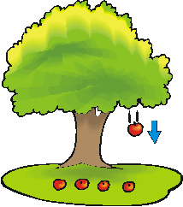
Kas yra laisvasis kritimas?
Laisvasis kritimas tai kūno judėjimas, kai jį veikia
tik gravitacija.
Dabar laisvojo kritimo dėsningumai tyrinėjami
taikant stroboskopinį metodą.
Taikant šį metodą, nesunku įsitikinti,
kadvakuume kūnai krinta ta pačia
sparta.

Slide 4
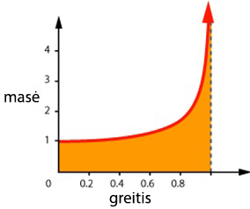
Atradimo istorija
Graikų filosofas Aristotelis teigė, kad kūnas
krinta tuo greičiau, kuo didesnė jo masė.
Tik 1583 m. jį paneigė italų mokslininkas
G. Galilėjus

Slide 5
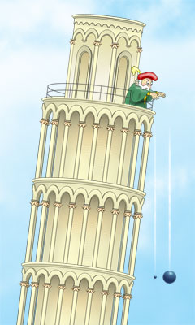
Atradimo istorija
Galilėjus nuo Pizos bokšto metė vienodos
formos, bet skirtingos masės rutulius ir įsitikino,
jog tiek sunkūs, tiek lengvi
rutuliai pasiekia žemę beveik
tuo pat metu.
Vadinasi rutulių pagreitis
nepriklauso nuo
jų masės.

Slide 6
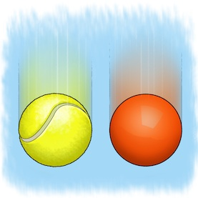
Laisvojo kritimo pagreitis
Tai yra kūno pagreitis, kuris juda veikiamas vien
Žemės (ar kito dangaus kūno) traukos jėgos.
Visų laisvai krintančių kūnų pagreitis yra
vienodas.
Įvairiose Žemės paviršiaus
vietose gravitacijos pagreitis yra
tarp 9.78 ir 9.82 m/s², o vidutinė
Vertė yra 9.80665 m/s².

Slide 7
Laisvojo kritimo pagreitis pasaulyje
Vietovė | g (m/s²)
Londonas | 9,812
Kalkuta | 9,788
Tokijas | 9,768
Sidnėjus | 9,797
Šiaurės ašigalis | 9,832
Lietuva | 9,813–9,816

Slide 8
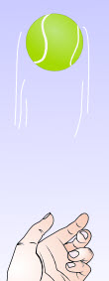
Kūno kilimas aukštyn
Vertikaliai mestas kūnas juda tolygiai
lėtėdamas. Aukščiausiame trajektorijos
taške jo greitis sumažėja iki nulio,
paskui kūnas pradeda laisvai kristi
žemyn ir Žemės paviršių pasiekia
tokiu pat greičiu, kokiu buvo
išmestas.

Slide 9
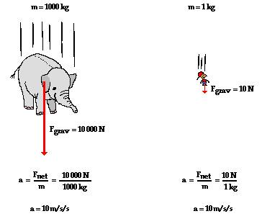
Įrodymas

Slide 10
Įrodymas
Laisvai krentantys kūnai nepatiria didelio oro
pasipirešinimo, juos veikia Žemės trauka, todėl visi
kūnai, nepaisant jų masės, kris tokiu pačiu pagreičiu.
Šiuo atveju, jei pritaikytume Niutono dėsnį,
dramblys patirtų daug didesnę Žemės trauką ir tai
padidintų jo pagreitį. Kadangi pagreitis priklauso
nuo jėgos ir masės, didesnės masės ir Žemės traukos
poveikis dramblio pagreitį sumažino ir sulygino su
pėlės, kurios masė 1kg.

Slide 11
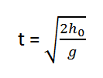
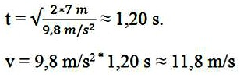
Uždavinys
Iš namo antrojo aukšto balkono, esančio 7m
aukštyje, Martyna paleido kamuoliuką.
Apskaičiuoti : kamuolio kritimo trukmę; greitį,
kuriuo kamuoliukas atsitrenkė į žemę.
Formulės: Sprendimas:

Slide 12
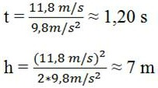


Uždavinys
Kieme Domantas patebėjo iš balkono iškritusį
kamuoliuką ir metė jį vertikaliai aukštyn 11,8 m/s
greičiu.
Nustatyti: kiek laiko kamuoliukas kilo
aukštyn; į kokį didžiausią aukštį kamuoliukas
pakilo. Ar pasieke jis 7m aukštyje esantį balkoną?
Formulės: Sprendimas:

Slide 13
Įdomūs faktai

Slide 14
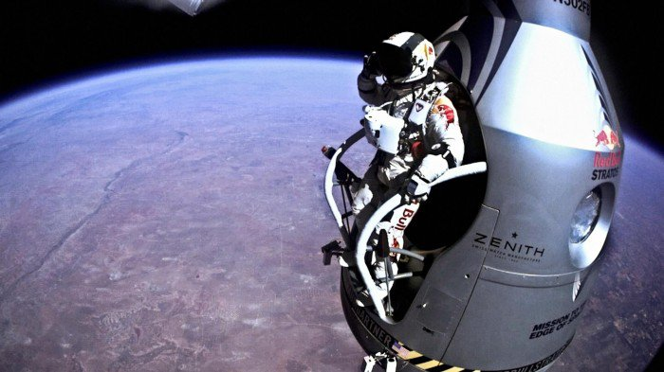
Laisvojo kritimo greičio rekordas
Feliksas Baumgartneris 2012 m. spalio 14 d.
tapo pirmuoju žmogumi pasiekusiu garso greitį be
motorinio variklio pagalbos.
Šiuo šuoliu jis pagerino laisvo kritimo greičio
rekordą – 1357.64 km/h.

Slide 15
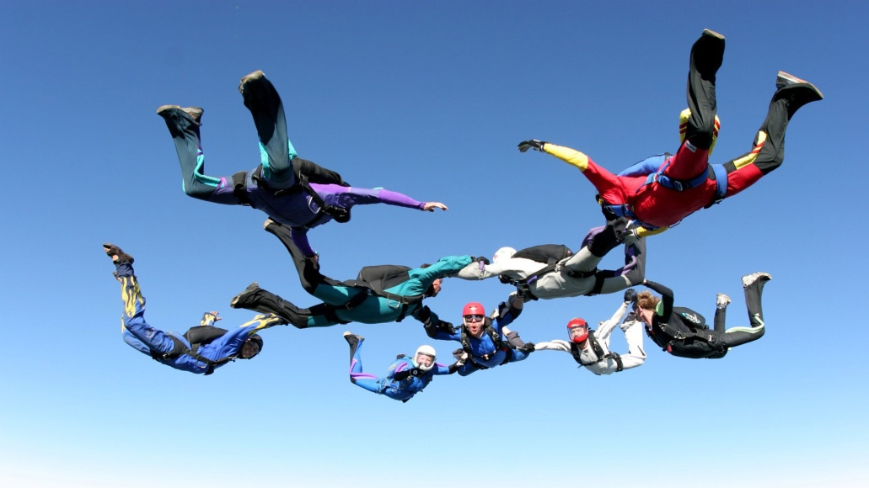
Vėjo greitis krentant
Laisvai krentant, vėjas pro ausis keliauja
daugiau nei 160 kilometrų per valandą greičiu.
Per tokį vėjo greitį žmogui yra sunku išgirsti
aplinkinius garsus, todėl, net ir labai garsiai
rėkiant, parašiutininkai nevisada išgirsta savo
draugus.

Slide 16
Laisvojo kritimo pagreitis planetose
Planeta | Pagreitis
Venera | 8,87 m/s²
Marsas | 3,69 m/s²
Merkurijus | 3,701 m/s²
Jupiteris | 23,12 m/s²
Saturnas | 8,96 m/s²
Uranas | 8,69 m/s²
Neptūnas | 11,15 m/s²

Slide 17
Testas

Slide 18
1. Ką vadiname laisvuoju kritimu?

Slide 19
1. Ką vadiname laisvuoju kritimu?
Kūno judėjimą, kai jį veikia tik gravitacija

Slide 20
2. Kas teigė, jog krentančių kūnų masė nulemia jų pagreitį?

Slide 21
2. Kas teigė, jog krentančių kūnų masė nulemia jų pagreitį?
Aristotelis

Slide 22
3. Kas ir kada paneigė šį teiginį?

Slide 23
3. Kas ir kada paneigė šį teiginį?
G. Galilėjus 1583 m.

Slide 24
4. Ką vadiname laisvojo kritimo pagreičiu?

Slide 25
4. Ką vadiname laisvojo kritimo pagreičiu?
Kūno pagreitį, kuris juda veikiamas vien Žemės traukos jėgos

Slide 26
5. Ar visose Žemės paviršiaus vietose laisvojo kritimo pagreitis yra vienodas?

Slide 27
5. Ar visose Žemės paviršiaus vietose laisvojo kritimo pagreitis yra vienodas?
Ne, skirtingose Žemės paviršiaus vietose skiriasi ir pagreitis

Slide 28
6. Ar skiriasi slyvos ir slyvos lapo kritimo pagreitis?

Slide 29
6. Ar skiriasi slyvos ir slyvos lapo kritimo pagreitis?
Ne, kūno pagreitis nepriklauso nuo jo masės

Slide 30
7. Kaip užrašomas laisvojo kritimo pagreičio modulis?

Slide 31
7. Kaip užrašomas laisvojo kritimo pagreičio modulis?
g=9,8m/s²

Slide 32
8. Kodėl laisvojo kritimo pagreitis skiriasi įvairiose Žemės vietose?

Slide 33
8. Kodėl laisvojo kritimo pagreitis skiriasi įvairiose Žemės vietose?
Nes nevienodas Žemės plutos tankis ir netaisyklinga Žemės forma

Slide 34
9. Koks judėjimas yra laisvasis kūnų kritimas?

Slide 35
9. Koks judėjimas yra laisvasis kūnų kritimas?
Tolygiai greitėjantis judėjimas

Slide 36
10. Kas ir kada pagerino laisvojo kritimo greičio rekordą?

Slide 37
10. Kas ir kada pagerino laisvojo kritimo greičio rekordą?
Feliksas Baumgartneris
2012m.

Slide 38
Šaltiniai
http://www.physicsclassroom.com/class/newtlaws/Lesson-3/Free-Fall-and-Air-Resistance
http://lt.wikipedia.org/wiki/Laisvasis_kritimas
http://lt.wikipedia.org/wiki/Laisvojo_kritimo_pagreitis

